Slide 1
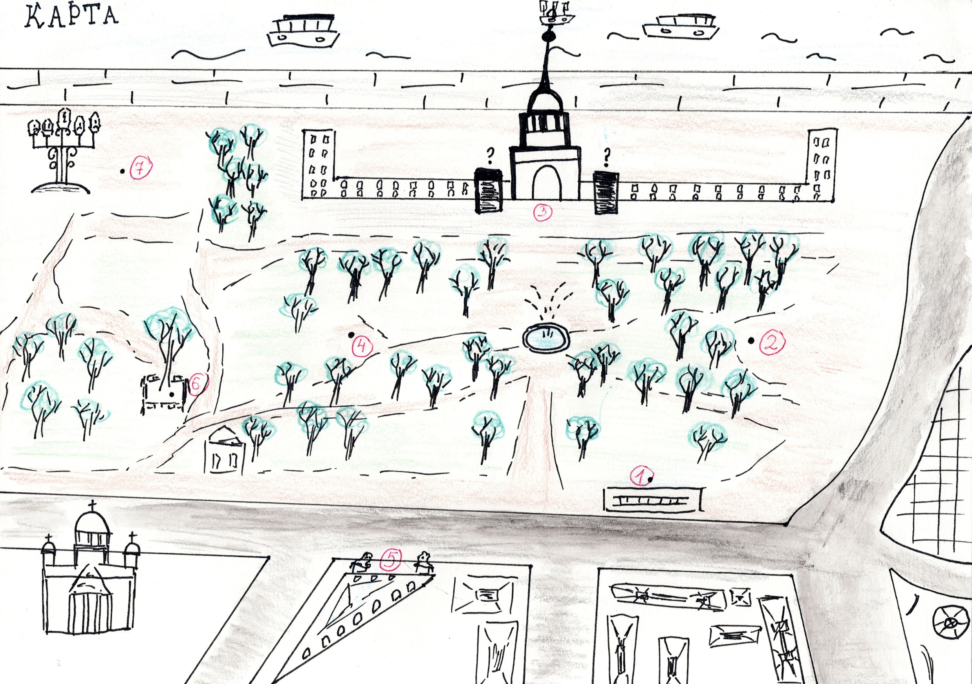
Сценария мероприятия
Экскурсия «Тайны Александровского сада».
Авторы
Воспитатели:
Валуйских Екатерина Игоревна,
Яким Светлана Михайловна
Инструктор по физической культуре
Леонтьева Анастасия Михайловна

Slide 2
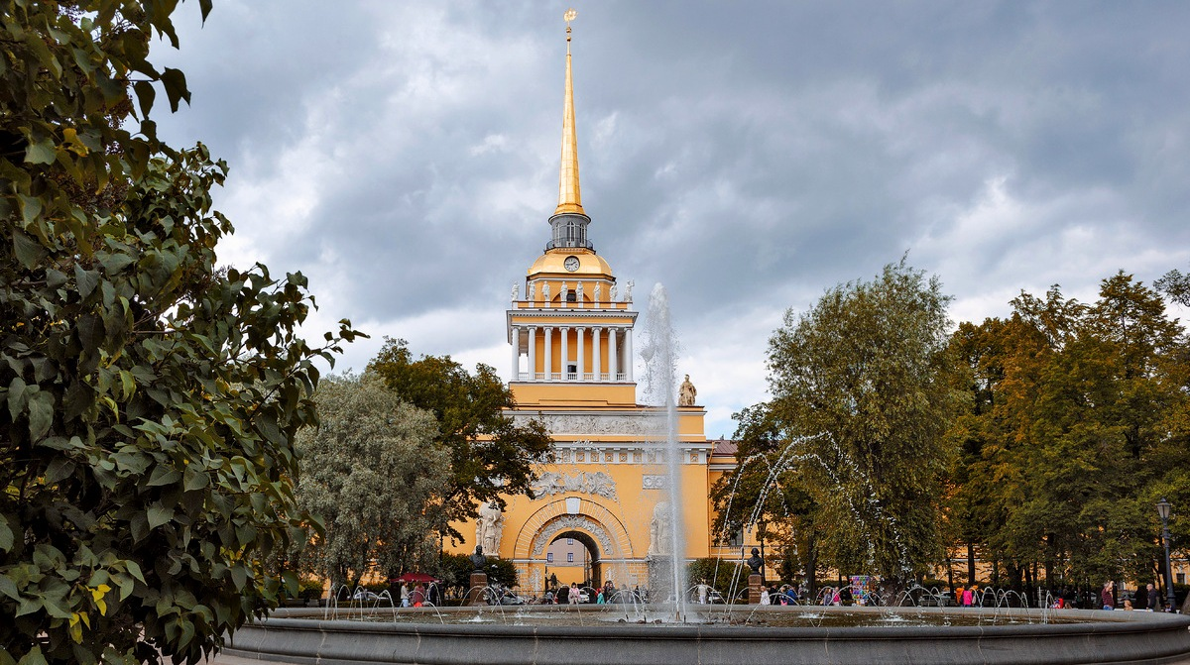
Аннотация.
Мы с вами живем в неповторимом и удивительном по красоте Санкт-Петербурге. В городе, который называют музеем под открытым небом, северной Венецией, которым восхищаются во всем мире.
В наш стремительный век современных технологий, вечно занятые родители не всегда могут найти время для культурного досуга с ребенком.
А ведь дошкольный возраст – это важнейший период становления личности ребенка, развития у него представлений о человеке, обществе и культуре. Поэтому в нашем детском саду , мы стараемся организовывать совместные мероприятия выходного дня. В один из выходных мы отправились с родителями на экскурсионную прогулку разгадывать «Тайны Александровского сада».

Slide 3
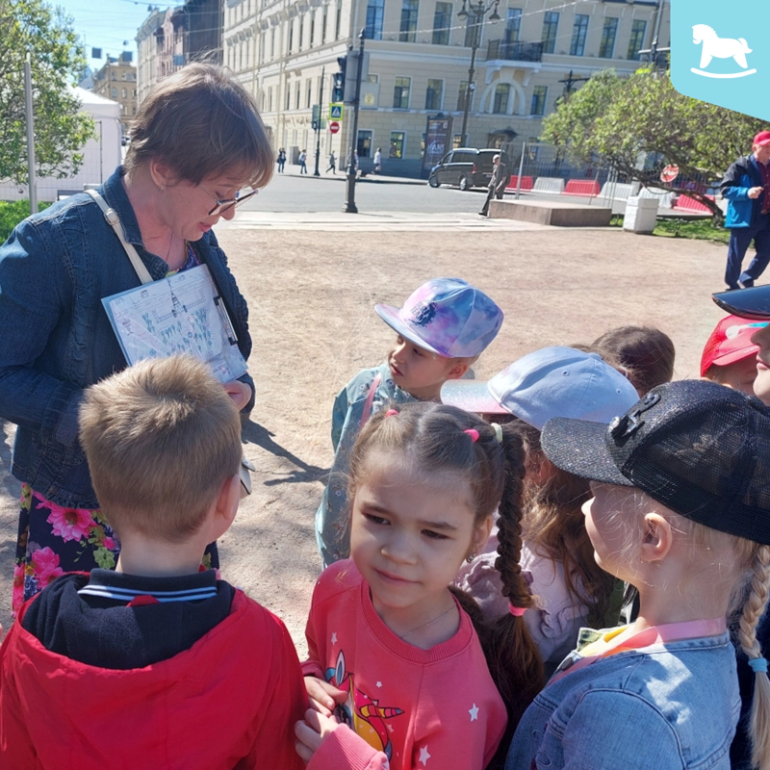
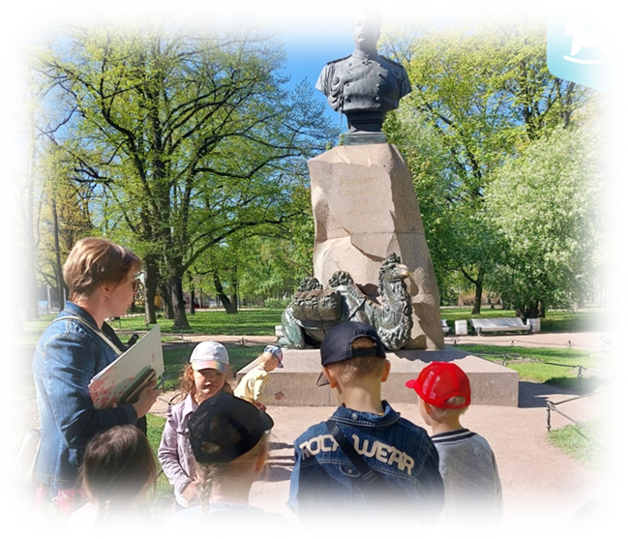
Экскурсия «Тайны Александровского сада».
Наша экскурсия началась у фонтана в Александровском саду. Всем участникам «Семейной регаты» вручили карту, на которой цифрами были обозначены места, которые нам предстояло посетить.
Наша дружная команда направилась к цифре 1, где мы узнали о том, что раньше здесь проходила первая трамвайная линия. Ребятам рассказали о маршруте следования первого трамвая, а потом они ответили на вопрос педагога: «Кто как добрался до места встречи?» Таким образом, мы поговорили об общественном и личном транспорте в городе.
Дальше мы проследовали к памятнику-бюсту Василия Андреевича Жуковского. Он был наставником будущего императора Александра II, который проживал в Зимнем дворце. От памятника открывается вид на Дворцовую площадь и ребята, сориентировавшись в пространстве, смогли быстро найти Зимний дворец.
Мы поговорили о том, как важно иметь хорошего учителя, который дает возможность почувствовать в себе уверенность и приобрести знания. В.А. Жуковский был покровителем А.С. Пушкина. Упомянув знаменитого поэта, мы вспомнили, какие сказки написал Александр Сергеевич.
Наш путь пролегал по бульвару сада к башне Адмиралтейства. Нам с ребятами предстояло рассмотреть одну из главных достопримечательностей нашего города и узнать тайну, хранящуюся в «яблоке» на шпиле Адмиралтейства. Разгадав все тайны и обсудив все символы, мы отправились дальше.

Slide 4
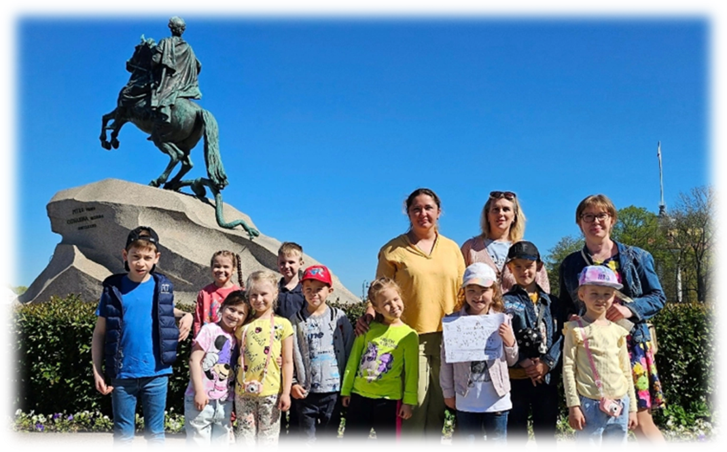
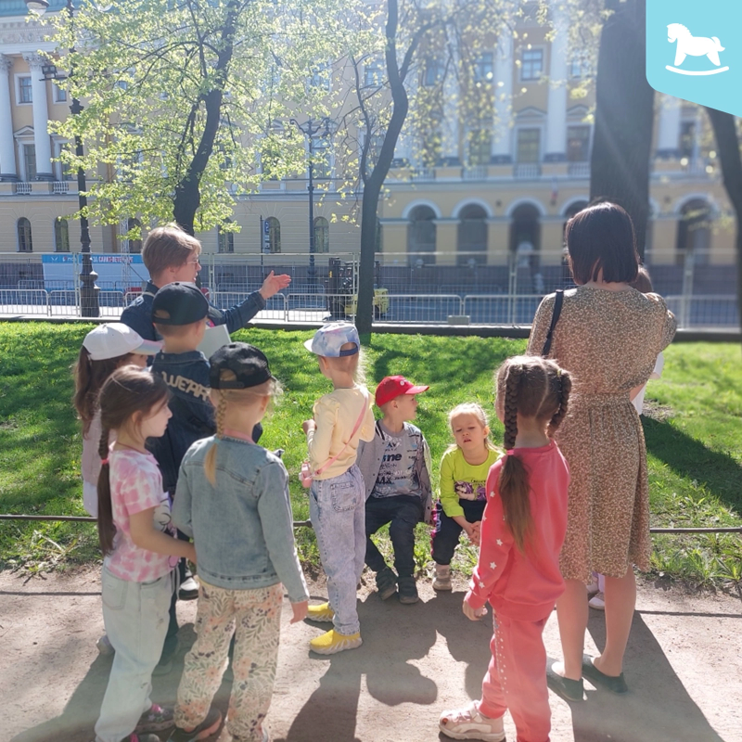
Оказалось, что участники нашего проекта очень любят бывать в новых местах, и мы стали искать памятник путешественнику и нашли его. Николай Михайлович Пржевальский был известным путешественником и первым исследователем природы Центральной Азии.
Участники нашей прогулки все время обращались к карте и смотрели, куда двигаться дальше. От памятника Н.М. Пржевальскому мы направились к дому А.Я. Лобанова-Ростовского, вход в который украшают два льва. Ребята узнали о самом разрушительном наводнении, который описывал А.С. Пушки в своей поэме «Медный всадник». Так вот, чтобы спастись от наводнения главный герой забрался на одного из львов. Мы обсудили, что в нашем городе было предпринято, чтобы избегать дальнейших наводнений. И узнали, что для защиты от них построили дамбу. А раньше высаживали дубы, у которых очень мощная корневая система и она укрепляла почву, чтобы избегать размыва береговой линии.
В нашем городе была целая традиция, когда императоры сами высаживали дубы. Ребята вместе с родителями стали искать дуб, посаженный Александром II, в честь кого и был назван сад, по которому мы гуляли.
Многие традиции в нашем городе зародились при Петре I, основателе Санкт-Петербурга.
В конце нашего путешествия мы направились к Медному всаднику, рассмотрели таинственные знаки, размещенные на памятнике.
И в завершении нашей прогулки нашли старинные монеты, которые обронили прохожие много лет назад, и они сохранились в культурном слое.
Наша экскурсия была очень насыщенной и познавательной. Напоследок ребятам вручили карту-раскраску, чтобы дома они могли вспомнить маршрут нашего путешествия и закрепить свои знания.

